Slide 1
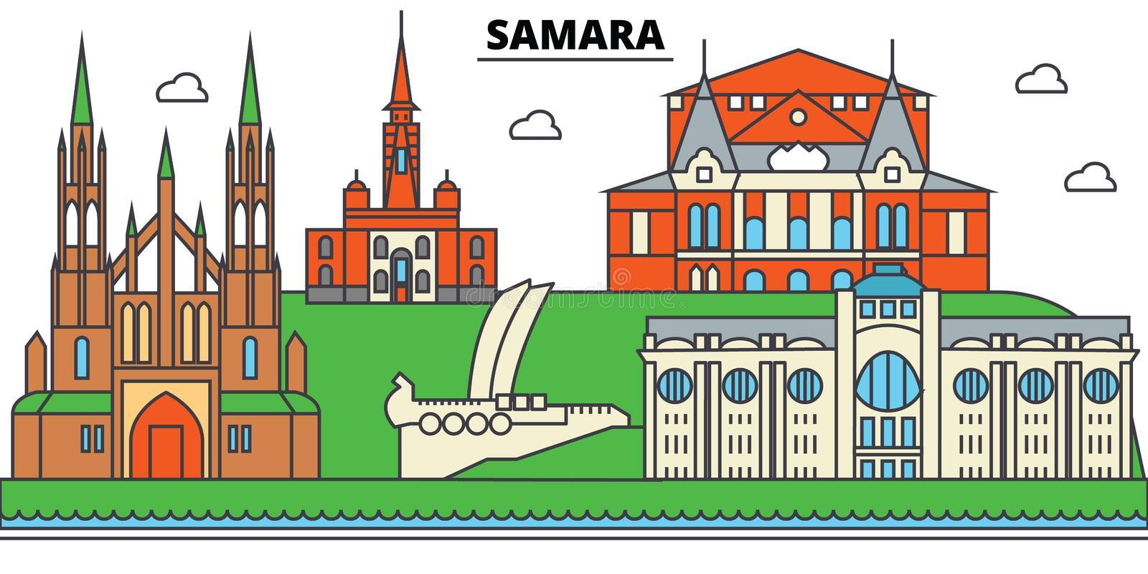
Автор:
Мусатова Марина Александровна,
учитель ГБОУ ООШ №20
г. Новокуйбышевска
КВЕСТ
Экологический веб-квест «Путешествие с Самариком»

Slide 2
Инструкция
Вам предстоит совершить путешествие вместе со сказочным персонажем Самариком через лес. Помогите ему!
Для этого правильно отвечайте на вопросы. Читайте внимательно вопросы, выбирайте правильный ответ и жмите на кнопку.
В конце путешествия Самарик оценит вашу помощь. Вперед!
Внимательно вглядевшись в фото, можно вычислить правильный ответ!

Slide 3
Город Самара расположен на…
1. На левом берегу Волги
2. На правом берегу Волги
3. На левом и правом берегу равномерно
22
1
2
3

Slide 4
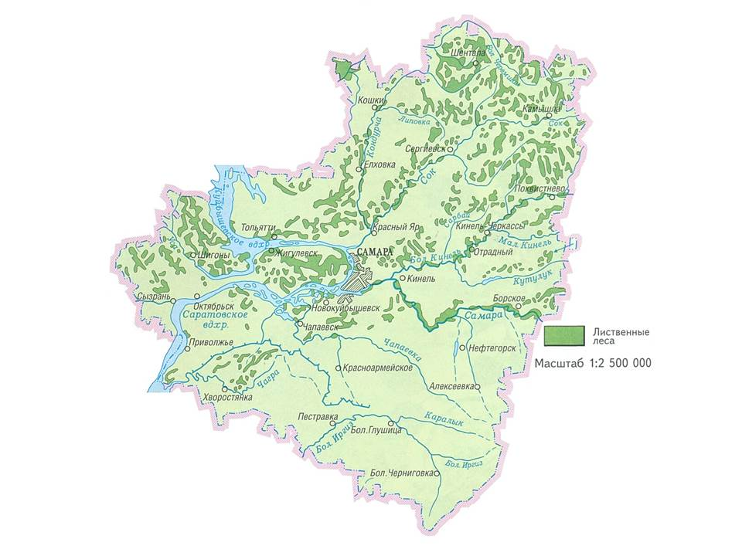
Чего больше на территории Самарской области?
1. Лесов
2. Степей
1
2

Slide 5
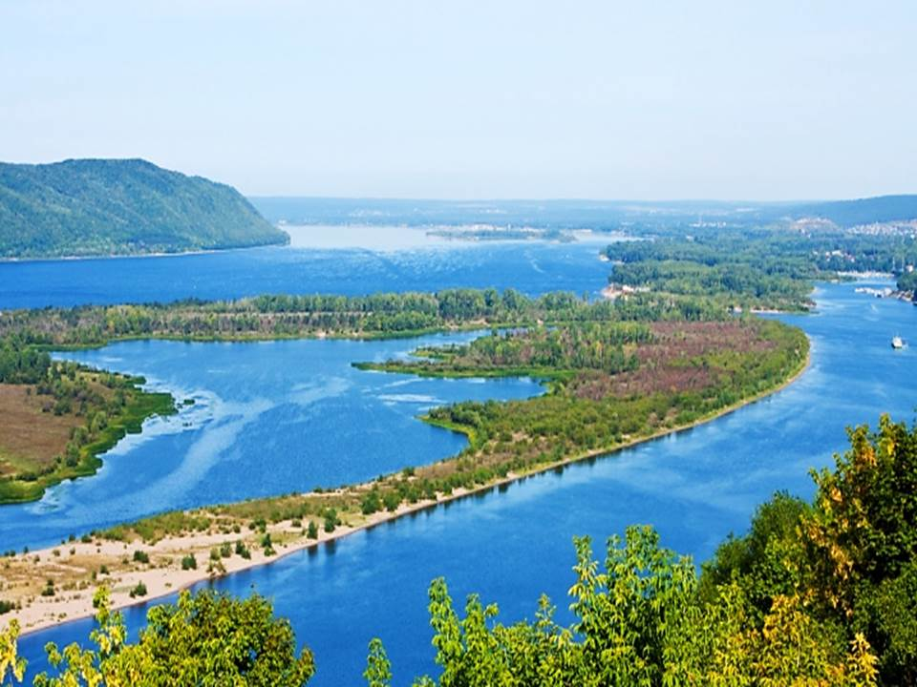
На территории Самарской области есть природный национальный парк «Самарская Лука». Он носит имя по названию местности, на которой расположен. А почему так называется местность?
1. В древности в этом месте
росло много дикого лука
2. В этом месте Волга
образует петлю (излучину),
огибая Жигулёвские горы
3. Раньше сюда ходили за
материалом для
изготовления древнего
оружия – лука и стрел
2
3
1

Slide 6
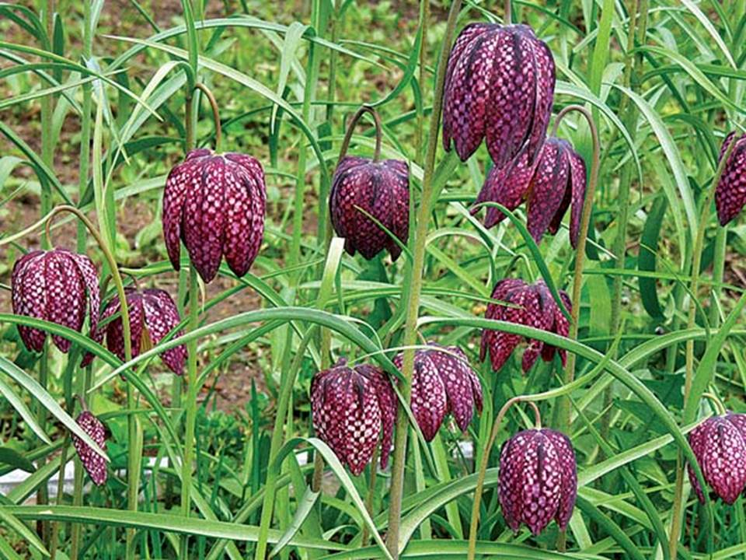
Этот очаровательный цветок, занесённый в Красную книгу Самарской области, - большой хитрец - чтобы придать себе устойчивости под весом бутонов и завязавшихся плодов-коробочек, он тонкими усиками цепляется за стебли соседних растений. Как он называется?
1. Рябчик русский
2. Кипрей
3. Адонис весенний
1
2
3

Slide 7
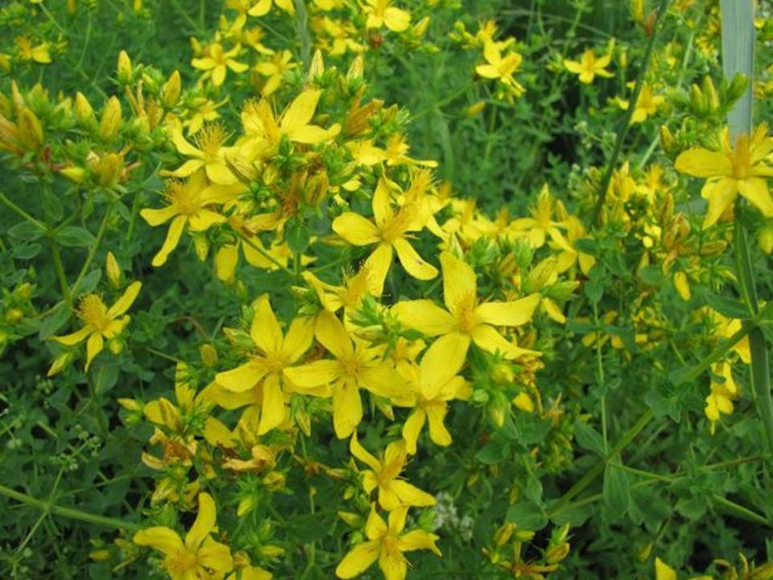
Народное название этой травы - заячья кровь, красная травица, хворобой, зелье светоянское, ивановская трава, кровавник, молодецкая кровь. Как называется это лекарственное растение, в изобилии произрастающее на территории Самарской области?
1. Зверобой
2. Шалфей
3. Чистотел
1
3
2

Slide 8
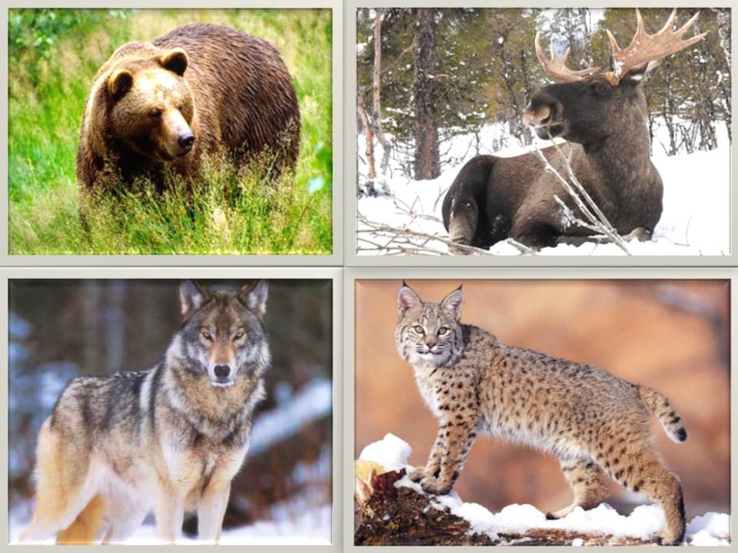
Какой зверь, ранее обитавший на территории Самарской Луки, был полностью истреблен к XX веку?
1. Медведь
2. Волк
3. Лось
4. Рысь
3
4
1
2

Slide 9
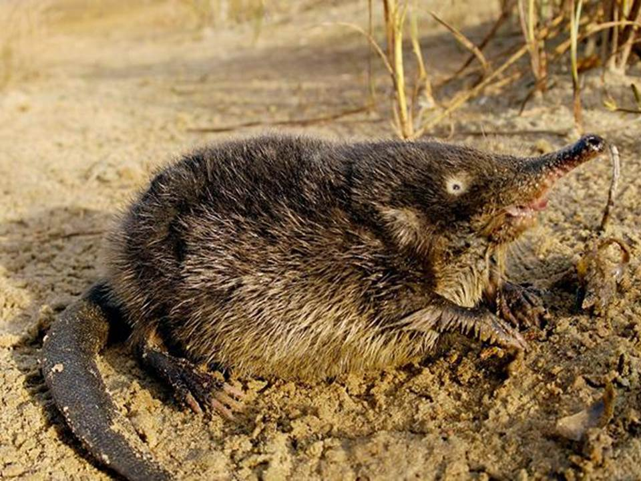
Древнейшее млекопитающее, сохранившееся только в нескольких местах нашей страны, в т. ч. в Самарской области?
1. Слепыш
2. Выхохуль
3. Утконос
1
2
3

Slide 10
В нашем крае находится природный национальный парк «Самарская Лука», который имеет собственный флаг, эмблему и талисман. Какое животное было выбрано талисманом национального парка?
1. Лисица
2. Лось
3. Волк
4. Медведь
1
2
3
4

Slide 11
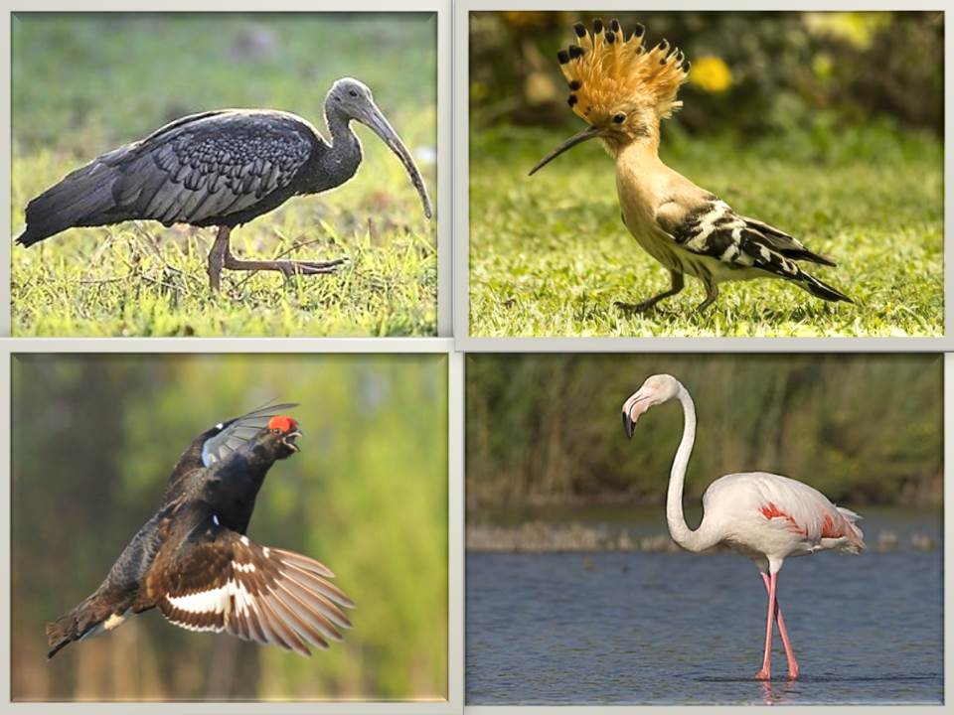
Какую птицу можно встретить в национальном парке Самарская Лука?
1. Ибис
2. Удод
3. Тетерев
4. Фламинго
1
4
2
3

Slide 12
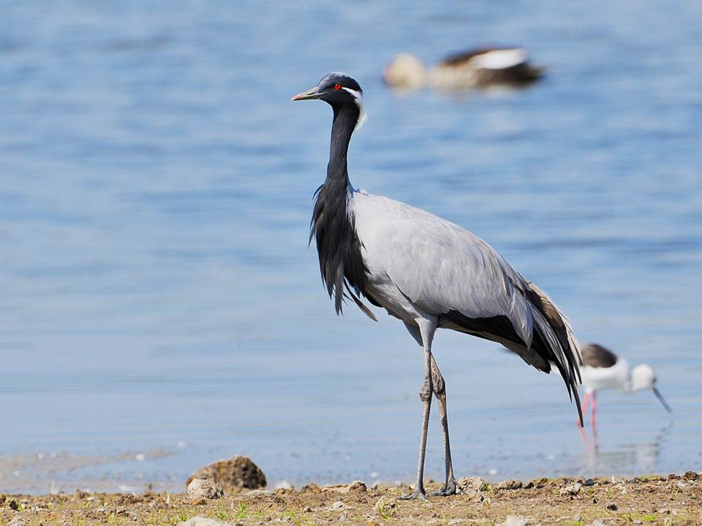
Птица, изображённая на фото, включена не только в Красную книгу Самарской области, но и в Красную книгу Российской Федерации, как она называется?
1. Журавль-красавка
2. Белый журавль (стерх)
3. Чёрный журавль
1
2
3

Slide 13
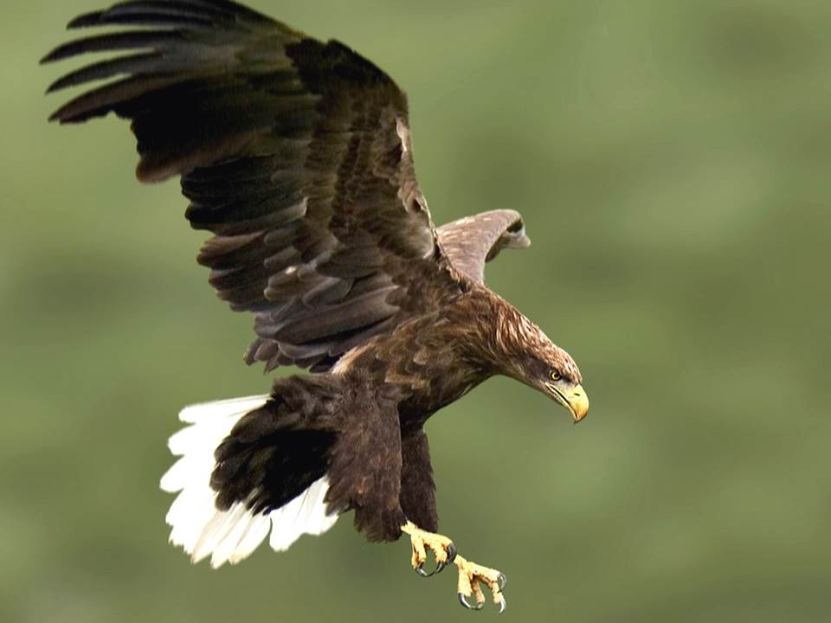
Птица, обитающая на территории Жигулёвского заповедника, включённая в Международную Красную книгу - это…
1. Орёл
2. Беркут
3. Орлан-белохвост
4. Ястреб
1
2
3
4

Slide 14
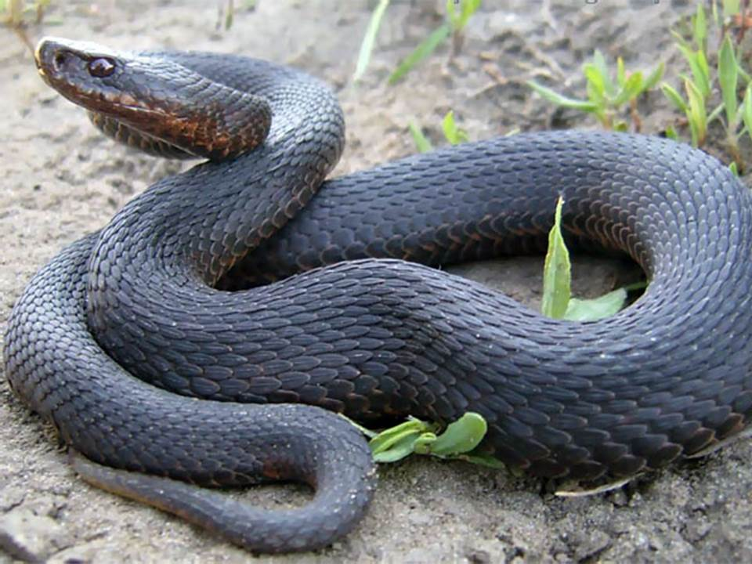
Какой вид ядовитых змей встречается в Самарской области?
1. Кобра
2. Гадюка
3. Щитомордник
1
2
3

Slide 15
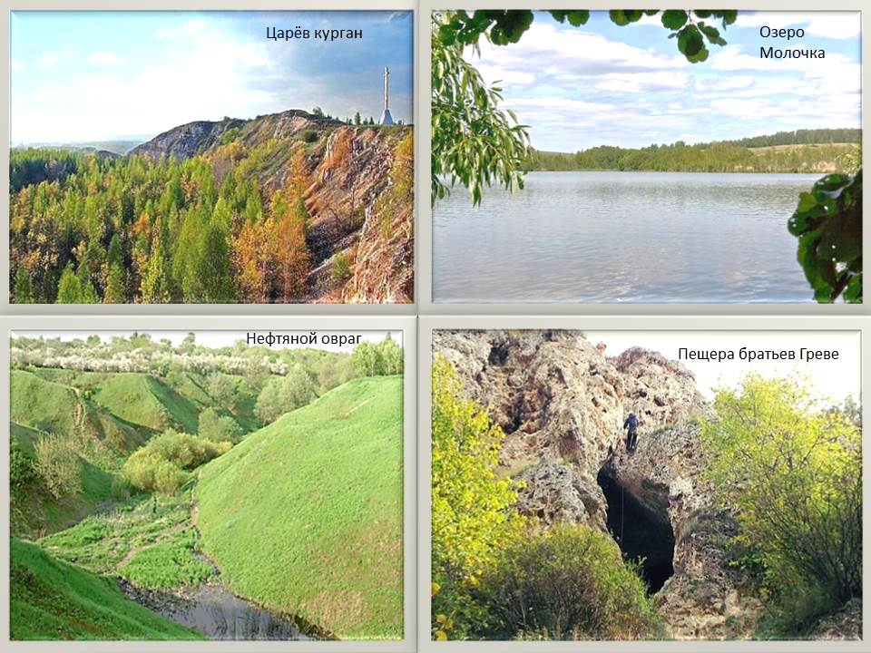
Какой из перечисленных памятников природы регионального значения находятся в пределах города Самары?
1. Царёв курган
2. Озеро Молочка
3. Нефтяной овраг
4. Пещера братьев
Греве
1
2
3
4

Slide 16
Один из самых известных и массовых водных туристических маршрутов по Волге и её притоку Усе на байдарках, старт и финиш которого начинается и заканчивается в одной точке?
Волжская
кругосветка
2. Жигулёвская кругосветка
3. Самарская
кругосветка
4. Волго-Усинская кругосветка
4
1
2
3

Slide 17
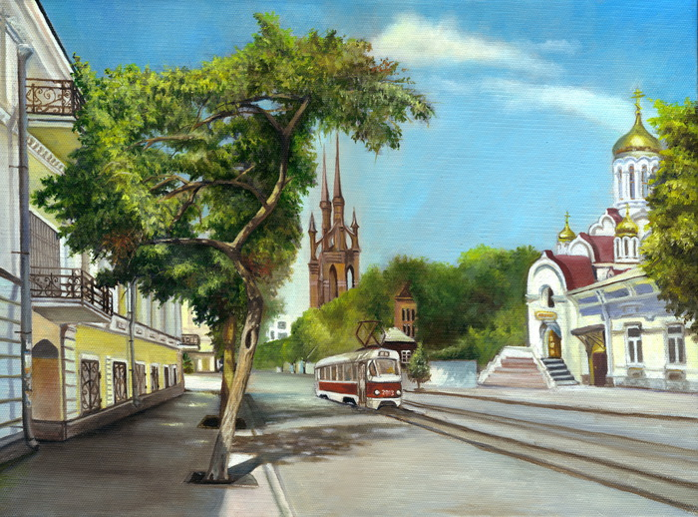
Вот и закончилось
наше путешествие.
Спасибо, ребята!

Slide 18
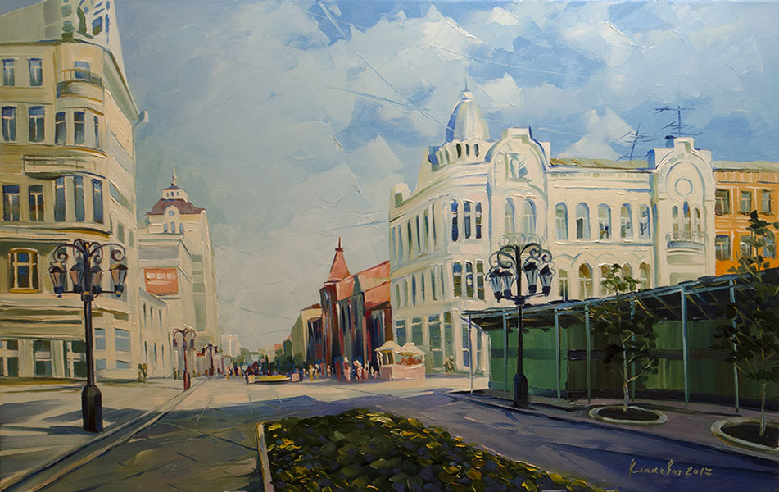
Желаю удачи в получении новой информации и
творческих успехов.

Slide 19
Информационные Источники
https://csdb-samara.ru/csdb_tests/ecology_victorina/index.html
Карта Самарской области - http://spasenie112.ru/external/mchs/photos/c_599/287.jpeg
Национальный парк http://gosamara.ru/sites/default/files/granica_nacionalnogo_parka.jpg
https://upload.wikimedia.org/wikipedia/commons/thumb/1/13/Flag_of_Samara_Oblast.svg/250px-Flag_of_Samara_Oblast.svg.png

Slide 20
Раньше имена городам давали по направлению течения реки: мужские имена носили города на правом берегу - Ярославль Саратов, Нижний Новгород, города с женскими именами стояли на левом берегу реки - Кострома, Казань, Астрахань. Поэтому можно было по имени города определить, на каком берегу он стоит. В 1935-1991 Самара носила мужское имя Куйбышев, что противоречило исторически сложившейся традиции именования городов на реках.

Slide 22
Наибольшую часть территории Самарской области занимают степи. Леса занимают 12,7 % от общей площади области (по состоянию на 01.01.2017 г.).

Slide 23
Территория Самарской Луки названа «Лукой» потому, что здесь Волга делает излучину, огибая Жигулевские горы. По одной из легенд Самарская Лука образовалась из-за того, что Волга схитрила, «слукавила», обманула Жигули и убежала к Каспию.

Slide 24
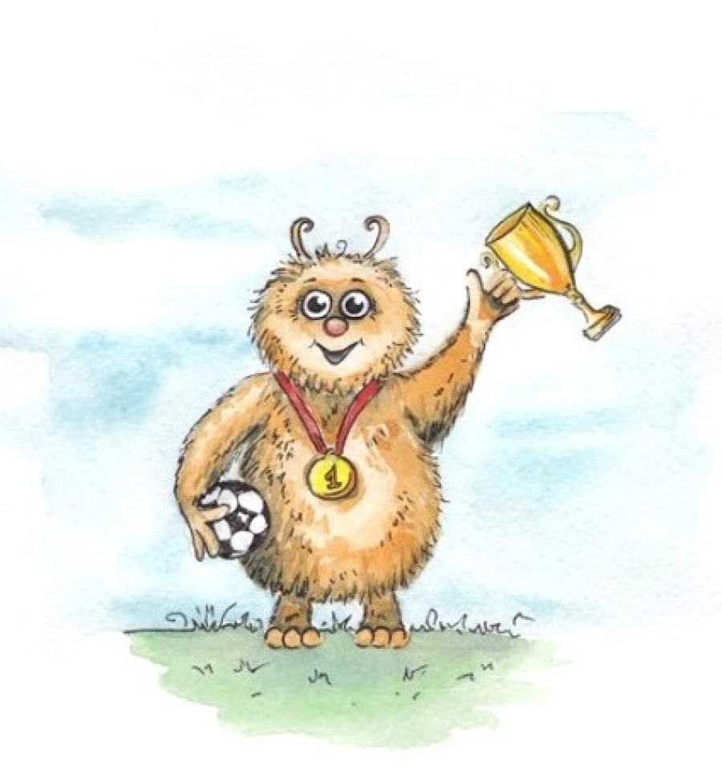
Это растение семейства лилейных
Рябчик русский.

Slide 25
Это зверобой!

Slide 26
Вплоть до конца XIX века на территории Самарской Луки обитали бурые медведи. Зоологи выделяли их в отдельный вид - Жигулевский бурый медведь. Благодаря уникальным природным условиям Самарской Луки и широкой кормовой базе жигулевские мишки вырастали более крупными, нежели их собратья из ближайших регионов. С территории Самарской Луки последние медведи исчезли в конце XIX. Виной тому была не только интенсивная охота, но и активное заселение этой территории, а также добыча полезных ископаемых и вырубка лесов.

Slide 27
Млекопитающее семейства кротовых выхухоль или хохуля – редкий реликтовый вид. К такому плачевному положению выхухоли в России привели вырубка пойменных лесов, загрязнение водоёмов, где обитают животные

Slide 28
Национальный парк «Самарская Лука» имеет собственный флаг, эмблему и талисман-лисицу. Это одно из самых распространённых и типичных животных Самарской Луки, поэтому её и выбрали в качестве талисмана.

Slide 29
Среди птиц Самарской Луки особо ценными считаются глухари, рябчики и тетерева.

Slide 30
Редкий вид отряда журавлеобразных журавль-красавка занесён в Красную книгу Самарской области и Красную книгу России.

Slide 31
Птица отряда соколообразных орлан-белохвост включена в Международную Красную книгу

Slide 32
В Самарской области встречается 2 вида семейства гадюковых – гадюка обыкновенная и восточная степная гадюка. Оба вида гадюк ядовиты.

Slide 33
Пещера братьев Греве находится в Красноглинском районе г. Самара. Царёв курган в Красноярском районе Самарской области. Озеро Молочка в Исаклинском районе. Нефтяной овраг в Сергиевском районе.

Slide 34
Жигулевская кругосветка — это водный кольцевой маршрут, огибающий по течению Жигулёвские горы и лишь небольшой участок (примерно 2 км) у села Переволоки преодолевается по суше, что позволяет закончить поездку в месте её начала.

